Slide 1
Туберкулез и психические заболевания
Абдурахманова Х.А. 623 гр лечебный факультет

Slide 2
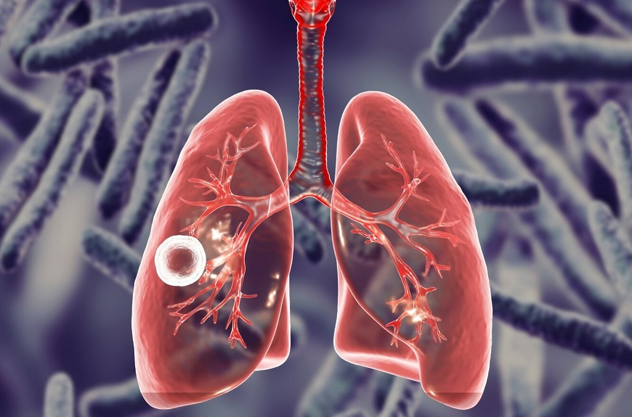
Туберкулез — это инфекционное заболевание, которое чаще всего поражает легкие и вызывается определенным видом бактерий. Он распространяется по воздуху при кашле, чихании или отхаркивании инфицированных людей.

Slide 3
Психически больных относят к группе лиц с наиболее высоким риском заболевания туберкулезом. Среди больных психиатрических стационаров лица с психическими заболеваниями и активным туберкулезом составляют 3—6%. Частота психических заболеваний (шизофрения, эпилепсия, олигофрения и др.) У впервые выявленных больных туберкулезом органов дыхания составляет 3—4 %. показатель смертности от туберкулеза психически больных в несколько раз превышает его среди людей, не страдающих психическими заболеваниями.

Slide 4
У психически больных с ослаблением деятельности коры головного мозга туберкулез протекает особенно тяжело. Это обусловлено значительными изменениями всей жизнедеятельности организма и, как следствие, понижением сопротивляемости инфекциям. Такие больные, утрачивая интерес к окружающему, находятся в состоянии апатии, адинамии. В основном это лица, страдающие шизофренией, различными видами слабоумия, а также находящиеся в длительном кататоническом состоянии. В конечном итоге больные погибают от тяжелого туберкулезного процесса: казеозной пневмонии, фибрознокавернозного и генерализованного туберкулеза.

Slide 5
Патогенетическая и тем более этиологическая связи туберкулеза и психических заболеваний отрицаются. Указывается на снижение интеллекта психически больных как фактора, снижающего иммунитет, несоблюдение гигиенических условий проживания и поведения больных, в результате возникает высокий риск инфицирования МБТ, особенно в условиях длительного пребывания больных в психиатрическом стационаре. Имеет значение у психически больных неполноценность питания в связи с отказами от пищи. Заболевают туберкулезом чаще больные шизофренией, реже — атеросклеротическим слабоумием и другими болезнями.

Slide 6
Туберкулез протекает более остро у психически больных апатичных, бездеятельных, заторможенных и менее тяжело и торпидно, если больной подвижен, проявляет активность. Туберкулез оказывает определенное влияние на клиническую картину психических заболеваний. Вспышка туберкулеза сопровождается обострением и иногда, наоборот, улучшением клинических проявлений шизофрении. Такие же взаимоотношения заболеваний возможны и при затихании туберкулеза. У большинства психически больных туберкулез возникает и развивается бессимптомно, однако его бессимптомность и отсутствие жалоб во многом связаны с изменением психики больных. Неблагоприятной структуре клинических форм туберкулеза у психически больных соответствуют физикальные данные о распространенном поражении легких. Существенную коррекцию тяжести клинической картины вносят частые осложнения туберкулезного процесса (легочно-сердечная недостаточность, легочные кровотечения), сопутствующие заболевания (сердечнососудистые, заболевания желудочно-кишечного тракта, хронический бронхит), а также нередко встречающиеся внелегочные формы туберкулеза. Большинство (60—70 %) больных являются бактериовыделителями, у большинства (80—83 %) рентгенологически обнаруживаются в легких полости распада.

Slide 7
У Активных, подвижных больных туберкулез протекает более торпидно и менее тяжело. Обострение туберкулеза и его ремиссия могут сопровождаться обострением или, наоборот, улучшением клинических проявлений шизофрении. При оценке психического статуса у больных туберкулезом следует иметь в виду, что некоторые противотуберкулезные препараты (особенно циклосерин, реже — изониазид) способны оказывать токсическое действие на ЦНС. Циклосериновый психоз, а также поражение психики в результате приема изониазида требуют немедленной отмены противотуберкулезной терапии и проведения комплексных лечебных мероприятий, направленных на устранение токсического воздействия на ЦНС.

Slide 8
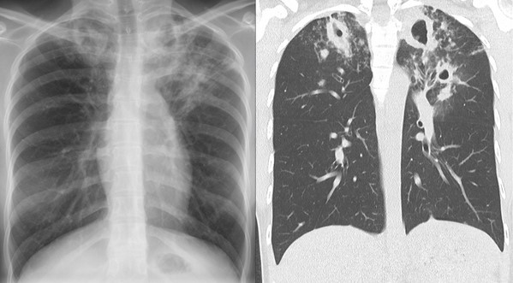
При диагностике туберкулеза у психически больных предполагается использование всего необходимого комплекса обследований: анамнез с выяснением вероятных контактов с больным туберкулезом (бактериовыделителем), рентгенологическое обследование, обследование на бактериовыделение, туберкулиновые пробы. При целенаправленной системе обследования на туберкулез больных, поступающих в психиатрические стационары, возможна своевременная диагностика этого заболевания. При постановке диагноза психического заболевания у больных туберкулезом следует учитывать иногда возникающие у них психозы в связи с токсическим действием некоторых противотуберкулезных препаратов. Изониазид как ингибитор моноаминоксидазы тормозит метаболизм серотонина, норадреналина и тем самым может вызвать возбуждение, вплоть до появления судорожного синдрома и нарушения сознания.

Slide 9
Лица, страдающие сочетанной патологией (душевной и туберкулезом), помещаются в специализированные противотуберкулезные стационары или специальные отделения при психиатрических больницах. В настоящее время комплексное лечение туберкулеза пациентов-шизофреников проводится на фоне активной или поддерживающей психофармакотерапии. В результате есть опасность гепатотоксических, аллергических и т.п. Лекарственных осложнений. Подчас, полипрагмазия носит вынужденный характер из-за малоупорядоченного поведения больных, либо из-за отказа от приема медикаментов. Но в любом случае следует применять психотропные средства в пределах необходимого минимума, либо вовсе отказаться от них. Переводы больных в другие стационары возможны лишь при их клиническом выздоровлении по поводу туберкулеза.

Slide 10
Учитывая высокую заболеваемость туберкулезом при наличии у многих больных остаточных посттуберкулезных изменений, им проводят специфическую химиопрофилактику (изониазид в течение 3 мес 2 раза в год). При выявлении в психиатрической больнице (интернате) больного туберкулезом (бактериовыделителя) всем контактировавшим с ним психически больным проводится 3-месячный курс химиопрофилактики изониазидом. При выборе препаратов необходимо учитывать возможный психотропный эффект изониазида. Следует также учитывать взаимодействие изониазида с препаратами, используемыми в психиатрической практике. Так, действие нейролептиков извращается при совместном приеме с изониазидом. Успехи в лечении туберкулеза во 2-ой половине XX века привели к снижению смертности от этого заболевания с 50 % в 35 – 39 гг. До 5 – 7 % к 1985 г.

Slide 11
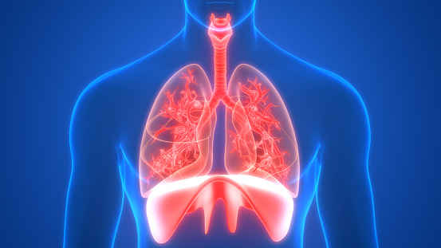
Спасибо за внимание!

